Slide 1
REGULACE METABOLIZMU BAKTERIÍ

Slide 2
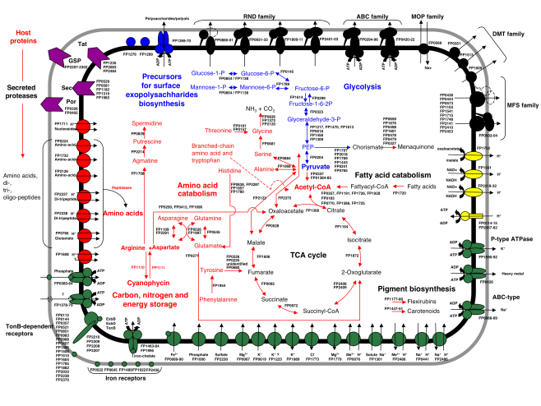
Regulace metabolizmu bakterií
Metabolizmus – souhrn všech enzymatických reakcí přeměny živin a energie v živé buňce. Metabolické děje nefungují náhodně a neřízeně.

Slide 3
Buňka je otevřený systém charakteristický výměnou hmoty, energie a informace se svým prostředím:
živiny z prostředí
↓
buňka (transformace živin – tvorba energie, syntéza biomolekul)
↓
exkrece metabolitů
Tok hmoty, energie a informace buňkou = metabolizmus
Katabolizmus - degradativní procesy, vedoucí ke tvorbě energie (-ΔG)
Anabolizmus – syntetické pochody spojené se spotřebou energie (+ΔG)

Slide 4
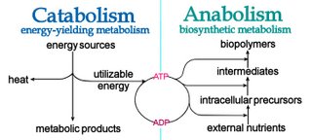
Katabolizmus a anabolizmus jsou dva protichůdné procesy, které vedle sebe existují v prostoru a čase a vzájemně se podmiňují.
Proces metabolizmu je souhrn biochemických reakcí, které
a/ probíhají posloupně a jsou “seřazeny“ do řad – metabolické dráhy
b/ uzavřeny do kruhu – cykly
Výsledný metabolit může vznikat více než jednou metabolickou drahou - alternativní metabolické dráhy

Slide 5
Regulace metabolizmu bakterií
Každá metabolická dráha – metabolický pochod – je řízen specifickým regulačním systémem
Regulační systém se uplatňuje
- již při syntéze enzymů
- nebo má vliv na aktivitu enzymu
Bakteriální buňka má schopnost regulovat děje, které v ní probíhají – metabolické procesy jsou regulované.
Buňka sleduje hodnoty veličin v prostředí (v médiu) a reaguje na ně adaptací.
Hlavní cíl buňky – přežít a pomnožit se.
Metabolické reakce (dráhy, cykly) jsou regulovány ("vypínány a zapínány") tak, aby to pro buňku bylo ekonomicky výhodné.

Slide 6
Regulace metabolizmu bakterií
Příklad represe enzymů anaerobního metabolizmu kyslíkem
Způsob využívání glukózy u E. coli:
aerobní respirace
anaerobní respirace nitrátem
fermentace
Kyslík u fakultativně anaerobních bakterií inhibuje fermentaci i anaerobní respiraci – na úrovni represe syntézy enzymů (terminální nitrátreduktázy; i v přítomnosti induktoru-nitrátu) i na úrovni inhibice aktivity již vytvořeného nitrátreduktázového systému.
= kyslíkový efekt

Slide 7
Kyslíkový efekt
Přítomnost kyslíku u fakultativních anaerobů inhibuje nejen fermentaci, ale i anaerobní respiraci (nitrátu, tetrationátu, fumarátu)
Anaerobní respirace probíhající paralelně s respirací kyslíkem by byla pro buňku neekonomická – kyslík má ze všech akceptorů elektronů nejkladnější elektrodový potenciál → největší změna volné energie oxidací kyslíkem
Kyslík inhibuje syntézu enzymů anaerobního metabolizmu (např. nitrátreduktázy, fumarátreduktázy, alkoholdehydrogenázy) a zároveň indukuje syntézu enzymů aerobního metabolizmu (NADH-oxidázový systém, malátdehydrogenáza)

Slide 8
Kyslíkový efekt
Kyslík
→ inhibitor syntézy enzymů anaerobního metabolizmu
(např. nitrátreduktázy, alkoholdehydrogenázy)
→ induktor syntézy enzymů aerobního metabolizmu
(NADH-oxidázový systém, malátdehydrogenáza)
Nepřítomnost kyslíku, přítomnost nitrátu (a schopnost bakterie anaerobně respirovat)
→ indukce nitrátreduktázy
→ inhibice syntézy enzymů zapojených do fermentace

Slide 9
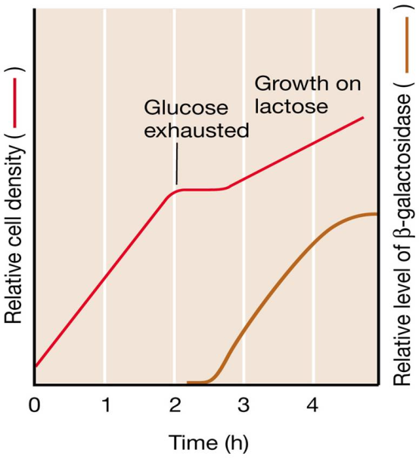
Regulace metabolizmu bakterií
Přítomnost dvou substrátů v prostředí – (např. glukóza vs. laktóza) – buňka dá přednost energeticky výhodnějšímu substrátu (glukóza).
Glukóza jako výhodnější substrát vyvolá represi enzymů, které jsou nutné pro využívání méně výhodné laktózy → diauxický tvar růstové křivky (glukózový efekt, katabolická represe).

Slide 10
Regulace glykolýzy a Krebsova cyklu (Pasteurův efekt)
Podstatou Pasteurova efektu je alosterická inhibice a aktivace klíčových enzymů glykolýzy
zavedení kyslíku do anaerobně metabolizujících buněk vede ke zpomalení kvašení a zpomalení spotřeby cukru a zrychlení růstu kultury.
za anaerobních podmínek spotřebují buňky více sacharidů než aerobně
Pasteurův efekt reguluje rychlost glykolýzy podle rychlosti spotřeby jejích produktů (ATP a stavebních bloků) anabolizmem.
Ekonomické hospodaření buňky → rychlost glykolýzy je zpomalována při přechodu z anaerobních podmínek (fermentace) do podmínek aerobních (aerobní respirace).

Slide 11
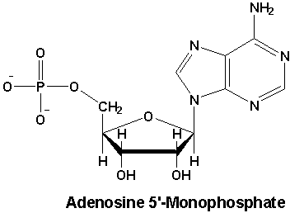
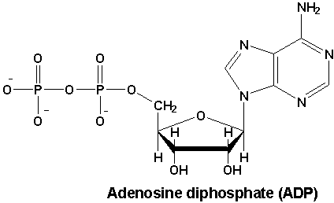
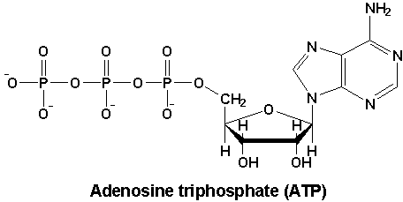
Regulace energetickým a redukčním nábojem
ATP – centrální role v metabolizmu buňky.
AMP a ADP jsou molekulárními efektory, které pozitivně ovlivňují některé enzymy podílející se na tvorbě ATP (=alosterická aktivace enzymu), např. fosfofruktokinázu (ADP a AMP), pyruvátkinázu (AMP) v dráze glykolýzy.
Mechanizmus účinku efektorů: alosterická modifikace enzymů a ovlivnění rychlosti enzymové reakce (koncentrací ATP, ADP a AMP, tj. substrátu).

Slide 12
Regulace glykolýzy a Krebsova cyklu (Pasteurův efekt)
Klíčovou reakcí glykolýzy je fosforylace fruktóza-6-fosfát na fruktóza-1,6-difosfát – katalyzovaná enzymem fosfofruktokinázou
1. Fosfofruktokináza – aktivována ADP a AMP (signál nedostatku ATP), inhibována fosfoenolpyruvátem (zpětná vazba)
Hromadění fruktóza-1,6-difosfátu → aktivace syntézy glykogenu a aktivace syntézy oxalacetátu (zrychlení Krebsova cyklu), aktivace pyruvátkinázy (tj. posledního enzymu sekvence)
2. Pyruvátkináza – aktivována fruktóza-1,6-difosfátem a vysokou koncentrací AMP (signál nedostatku ATP)

Slide 13
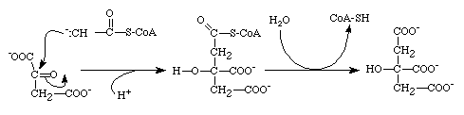
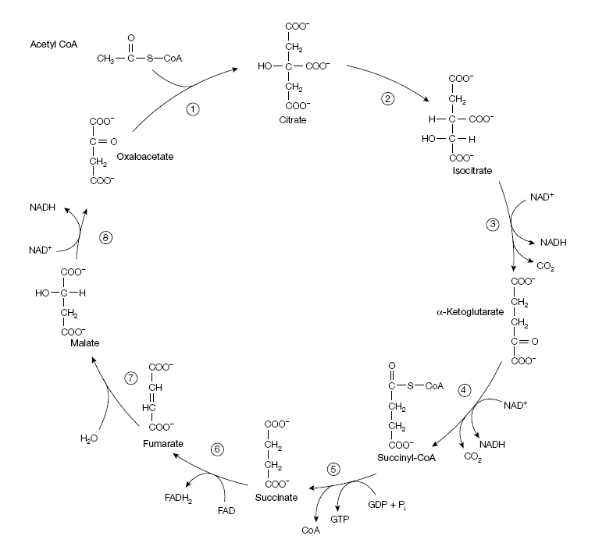
Regulace glykolýzy a Krebsova cyklu (Pasteurův efekt)
3. Citrátsyntáza – aktivována AMP, inhibována α-ketoglutarátem a vysokou koncentrací NADH
Hromadění acetyl-CoA v buňce → aktivace syntézy oxalacetátu (zrychlení Krebsova cyklu)

Slide 14
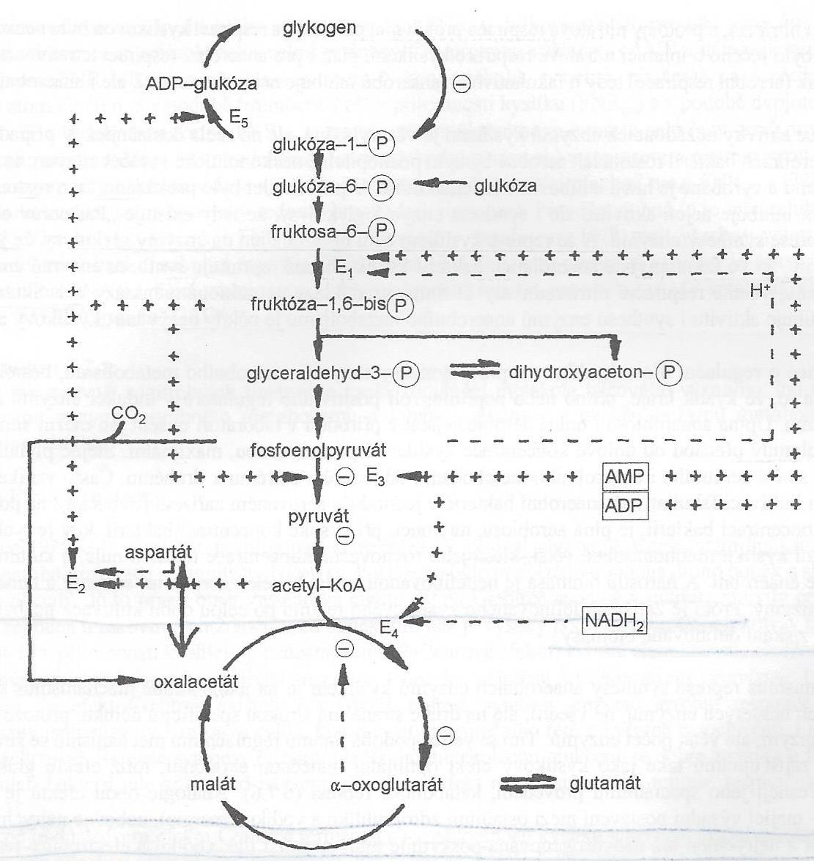
Fosfofruktokináza – aktivována ADP a AMP (signál nedostatku ATP), inhibována PEP (zpětná vazba)
naskenovat obr. ze skript (299 mal.kapr)
Pyruvátkináza – aktivována fruktóza-1,6-difosfátem a vysokou koncentrací AMP (signál nedostatku ATP)
Citrátsyntáza – aktivována AMP, inhibována α-ketoglutarátem a vysokou koncentrací NADH

Slide 15
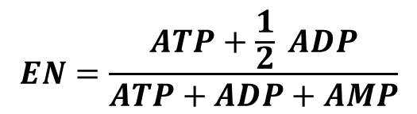
Poměr ATP, ADP a AMP v buňce je klíčovým regulačním efektorem udržujícím poměr katabolických a anabolických reakcí takový, aby to pro buňku bylo výhodné.
Klíčový regulátor:
EN=energetický náboj buňky
EN může teoreticky nabývat hodnot od 0 (jen AMP) do 1 (jen ATP).
Ve skutečnosti je v rostoucí buňce EN=0,85, i za různých fyziologických podmínek.
Hodnota EN=0,85 odpovídá ustálenému stavu, kdy je rychlost reakcí generujících ATP rovna rychlosti reakcí spotřebovávajících ATP.
Nižší hodnoty EN byly zjištěny u hynoucích buněk.
$$EN=\frac{ATP+\frac{1}{2} ADP}{ATP+ADP+AMP}$$

Slide 16
Regulace metabolizmu
– realizována KOMBINACÍ nebo SUPERPOZICÍ různých mechanizmů

Slide 17
Regulace metabolizmu = regulace syntézy a aktivity enzymů.
Regulace syntézy enzymů:
Regulace indukcí - zejména u katabolických drah → syntetizovány jsou pouze enzymy potřebné pro utilizaci přítomného substrátu.
Represe – zejména u anabolických drah → enzymy, jejichž produkty jsou v dané době dostupné z prostředí, nejsou buňkou syntetizovány.
Regulace aktivity enzymů:
Zvýšení katalytické aktivity enzymu – působením pozitivní efektorové molekuly (pozitivního efektoru)
Snížení katalytické aktivity enzymu – vlivem negativního efektoru

Slide 18
Regulace metabolizmu
Rychlost enzymové reakce – je dána
koncentrací substrátu
koncentrací enzymu
Změna koncentrace substrátu má jen malý vliv na rychlost metabolických drah (homeostáza metabolického systému).
→ rychlost enzymové reakce je přímo úměrná koncentraci enzymu (jeho aktivní formy)
Regulace aktivity enzymu - změnou koncentrace aktivní formy enzymu.
Změna koncentrace enzymu je hlavní nástroj regulace metabolizmu.

Slide 19
REGULACE AKTIVITY ENZYMŮ

Slide 20
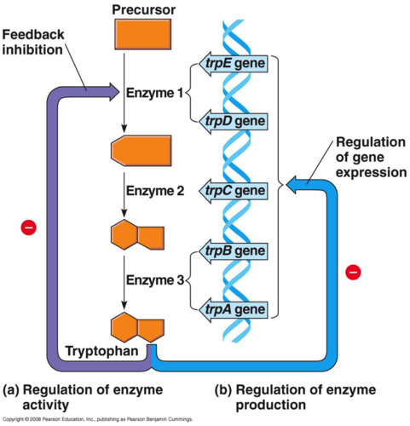
Regulace aktivity enzymu
Koncentrace enzymu v buňce může být regulována několika způsoby:
inaktivací / aktivací přítomných molekul enzymu
  - alosterická interakce s metabolitem (zpětná vazba)
  - kovalentní chemická modifikace
- změnou rychlosti syntézy enzymu
- změnou rychlosti degradace enzymu

Slide 21
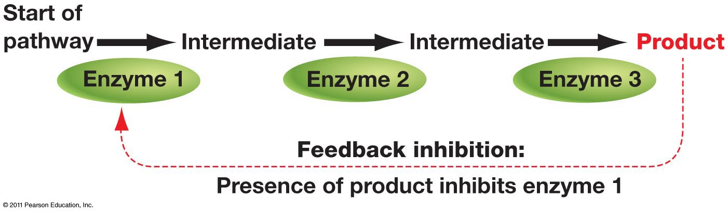
Regulace aktivity enzymu - alosterickou interakcí s metabolitem (zpětná vazba)
Bakteriální buňka rostoucí v minerálním médiu syntetizuje všechny aminokyseliny (každou z nich) podle své potřeby – žádná se v buňce nehromadí.
Konečný produkt metabolické dráhy specificky inhibuje aktivitu enzymu katalyzujícího první reakci v této dráze = inhibice zpětnou vazbou ("feedback inhibition").
Např. tryptofan specificky inhibuje aktivitu enzymu syntetizujícího jeden z jeho prekurzorů.

Slide 22
Regulace aktivity enzymu - alosterickou interakcí s metabolitem (zpětná vazba)
Látka inhibující aktivitu enzymu se strukturně nepodobá ani substrátu ani produktu inhibovaného enzymu – nemůže se tedy vázat na aktivní místo enzymu.
Enzymy vykazující zpětnovazebnou inhibici, mají jedno specifické vazebné místo navíc – místo regulační – pro reverzibilní nekovalentní navázání metabolitu - efektorové molekuly (→ alosterické enzymy).
Regulace aktivity alosterických enzymů
= alosterická inhibice / alosterická aktivace.

Slide 23
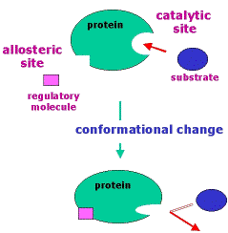
Alosterický enzym
Vazba efektorové molekuly na regulační místo enzymu
↓
změna konformace enzymu = změna vazebného místa pro substrát
↓
aktivace/ inaktivace enzymu

Slide 24
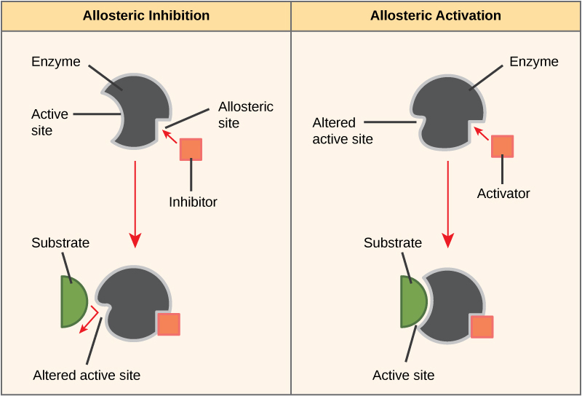
Regulace aktivity enzymu - alosterickou interakcí s metabolitem (zpětná vazba)
Alosterická inhibice – vazbou efektorové molekuly (negativního modulátoru) na regulační místo enzymu → změna vazebného místa pro substrát → enzym se stává inaktivní.
Alosterická aktivace –
vazba pozitivního modulátoru
na regulační místo → změna
vazebného místa pro substrát
→ aktivace enzymu.

Slide 25
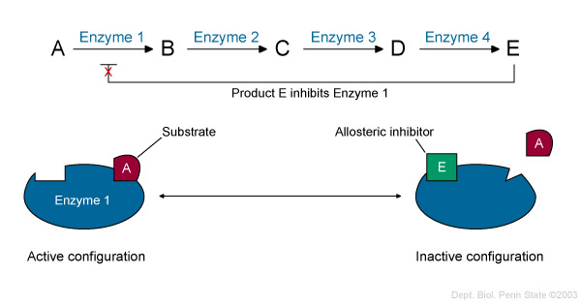
Regulace aktivity enzymu - alosterickou interakcí s metabolitem (zpětná vazba)
Alosterické enzymy se vyskytují ve dvou
konfiguracích – aktivní nebo inaktivní.

Slide 26
Regulace aktivity enzymu - alosterickou interakcí s metabolitem (zpětná vazba)
Regulace biosyntézy tryptofanu
první enzym dráhy (antranilát
syntáza) je regulován na principu zpětné vazby tryptofanem.

Slide 27
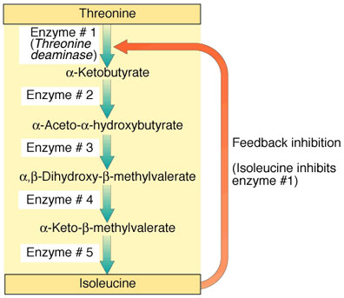
Regulace aktivity enzymu - alosterickou interakcí s metabolitem (zpětná vazba)
Nadbytek izoleucinu v prostředí inhibuje
aktivitu prvního enzymu v dráze své biosyntézy.

Slide 28
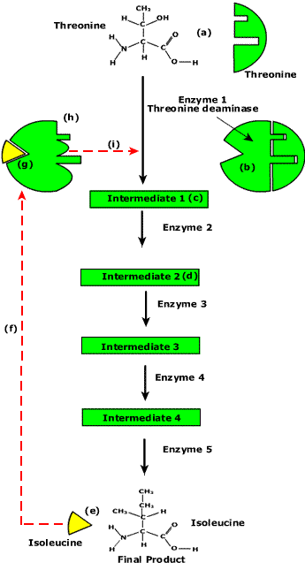
Inaktivní forma
enzymu (změna
konformace)
Aktivní forma enzymu
Inhibice zpětnou
vazbou

Slide 29
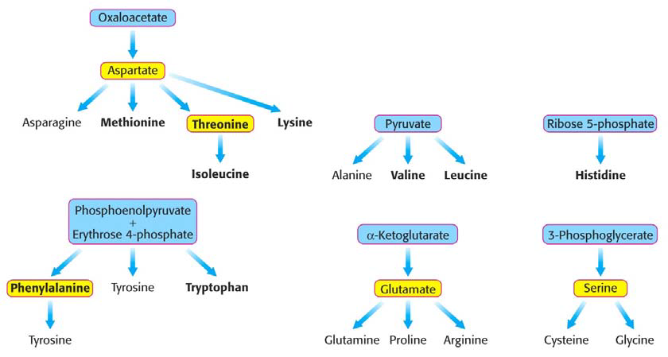
Regulace aktivity enzymu - alosterickou interakcí s metabolitem (zpětná vazba)
Regulace rozvětvených metabolických drah – musí být zajištěno, aby přítomnost jednoho ze dvou konečných produktů nezastavila syntézu i toho druhého.
Syntéza aminokyselin de novo – regulovaný proces

Slide 30
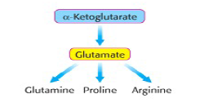
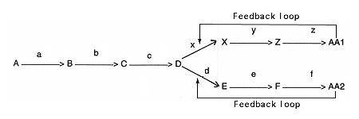
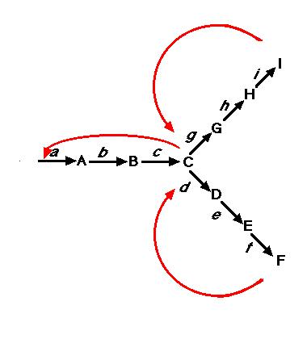
Regulace aktivity enzymu - alosterickou interakcí s metabolitem (zpětná vazba)
→ např. nadbytek prolinu nezastaví syntézu argininu (společný prekurzor je glutamát)
- sekvenční inhibice zpětnou vazbou – každý z konečných produktů zpětnovazebně inhibuje sebe sama "za větvením" a zároveň jejich společný prekurzor inhibuje aktivitu prvního enzymu metabolické sekvence.

Slide 31
Regulace aktivity enzymu kovalentní modifikací
Alosterická regulace aktivity enzymů – umožňuje okamžitou reakci buňky na změnu prostředí, snadnou reverzibilitu, bez spotřeby energie.
Regulace aktivity enzymů kovalentní modifikací – mechanizmus zesílení regulačního signálu, regulační stav zůstává zachován i poté, co příčina pominula – pro jeho zrušení je potřeba opačně působící efektorová molekula.
fosforylace / defosforylace
adenylace / deadenylace
ADP-ribozylace
oxidace a redukce tiolových skupin (SH / SS)

Slide 32
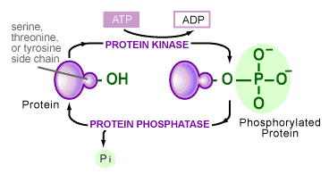
Regulace aktivity enzymu kovalentní modifikací
Fosforylace a defosforylace
aktivace fosforylací - např. pyruvátkináza
aktivace defosforylací – např. pyruvátdekarboxyláza
Fosforylace probíhá za spotřeby ATP (kinázami), defosforylace za odštěpení anorganického fosfátu (fosfatázami).
Tento systém regulace umožňuje zesilovat chemický signál – jedna molekula kinázy katalyzuje aktivaci tisíců molekul enzymu.

Slide 33
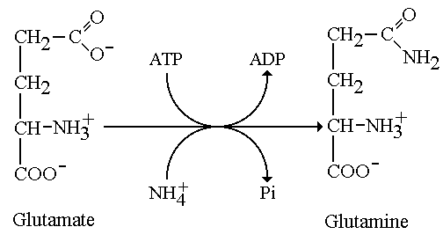
Regulace aktivity enzymu kovalentní modifikací
Adenylace / deadenylace
např. regulace glutaminsyntetázy E. coli
zajišťuje vstup NH₃ z prostředí do metabolizmu buňky při nízkých koncentracích NH₃ v médiu (fixace amoniaku bakteriální buňkou)
GS se v buňce vyskytuje ve dvou formách – aktivní (deadenylované; v nepřítomnosti NH₄⁺ v médiu) a neaktivní (adenylované; v přítomnosti NH₄⁺ v médiu).
Aktivaci a inaktivaci provádí enzym adenylyltransferáza (ATáza)

Slide 34
Regulace aktivity enzymu kovalentní modifikací
Protein PII – "rozhoduje" o tom, zda proběhne adenylace (inaktivace) nebo deadenylace (aktivace) glutaminsyntetázy.
Protein PII se vyskytuje ve dvou formách:
základní deuridylovaná forma → stimulace adenylace (inaktivaci GS)
uridylovaná forma → stimulace deadenylace (aktivaci GS)
Kovalentní uridylaci (přenos UMP z UTP) katalyzuje uridyltransferáza (UT-áza), deuridylaci UR-áza.
Metabolické efektory (alosterická regulace UT-ázy a UR-ázy):
α-oxoglutarát, ATP – přítomny v buňce při dostatku zdroje uhlíku a energie a nedostatku NH₃ → aktivace glutaminsyntetázy
glutamin – inaktivace GS (stimulace adenylační aktivity ATázy)

Slide 35
Regulace aktivity enzymu kovalentní modifikací
Výhody chemické modifikace enzymu
→ zařízení pro zesílení regulačního signálu
jedna molekula regulujícího enzymu (ATázy) katalyzuje transformaci tisíců molekul regulovaného enzymu (glutaminsyntetázy)
jedna molekula regulovaného enzymu (glutaminsyntetázy) katalyzuje přeměnu tisíců molekul substrátu
Ve srovnání s alosterickou regulací zůstává při regulaci kovalentní modifikací navozený regulační stav i poté, co signál odezněl - návrat do původního stavu vyžaduje nový opačný signál.

Slide 36
REGULACE RYCHLOSTI SYNTÉZY ENZYMŮ

Slide 37
Regulace rychlosti syntézy enzymu
Hlavní nástroj adaptace rostoucí buňky na změnu podmínek prostředí – zapínání a vypínání genů, regulace jejich exprese.
Regulace rychlosti syntézy enzymu = regulace rychlosti genové exprese – probíhá na třech úrovních:
- na úrovni transkripce
- na úrovni translace
-na posttranslační úrovni
Hlavní úrovní je regulace transkripce – regulace v prvním kroku operačního sledu.

Slide 38
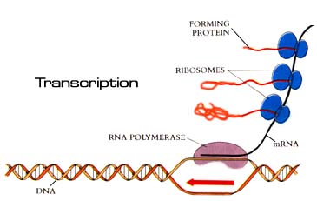
Regulace rychlosti syntézy enzymu na úrovni transkripce
Transkripce – proces přepisu sekvence DNA do sekvence funkčních RNA (tRNA, rRNA, mRNA)

Slide 39
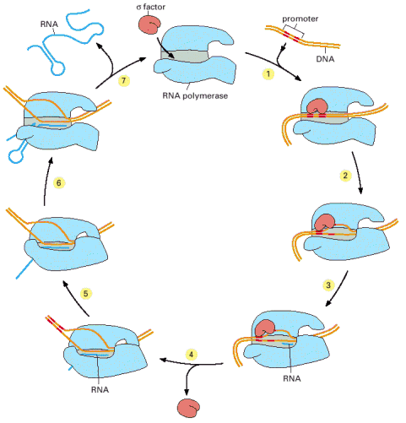
Regulace rychlosti syntézy enzymu na úrovni transkripce
Transkripce – syntéza molekul RNA za účasti RNA-polymerázy:
Iniciace – vazba RNA-polymerázy na promotor (prostřednictvím σ-faktor u)
Elongace – vlastní syntéza molekul RNA (rychlost 40-80 nukleotidů/s)
Terminace – ukončení syntézy (specifická báze na přepisovaném řetězci DNA)
Regulována je frekvence iniciace transkripce (rychlost elongace je konstantní).

Slide 40
Regulace rychlosti syntézy enzymu na úrovni transkripce
Transkripce – přesně kontrolovaný a regulovaný proces:
regulace rychlosti syntézy všech forem RNA
regulace frekvence iniciace transkripce genů/operonů

Slide 41
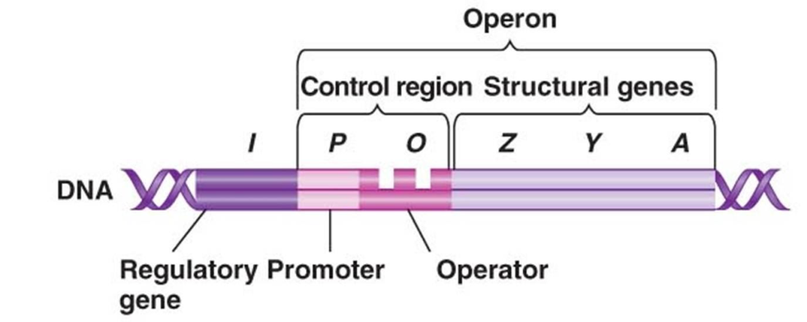
Regulace rychlosti syntézy enzymu na úrovni transkripce
Bakteriální chromozom je členěn na funkční jednotky – operony – jejichž transkripcí vzniká jedna molekula mRNA.
Promotor a operátor – regulační úseky operonu.
Regulátorový gen – kóduje bílkovinu (represor), která se váže na operátor a brání nasednutí RNA-polymerázy na promotor.
Laktózový operon E. coli – obsahuje 3 strukturní geny kódující 𝛃-galaktozidázu, permeázu a acetylázu.
Operon může obsahovat jeden
nebo více genů kódujících enzymy
enzymy účinkující ve společném
metabolickém ději

Slide 42
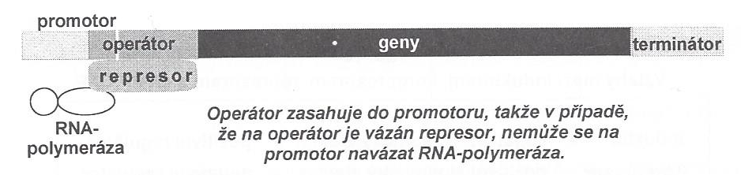

Slide 43
Regulace rychlosti syntézy enzymu na úrovni transkripce
Možnosti regulace rychlosti syntézy enzymu na úrovni transkripce:
Modifikace RNA-polymerázy
Variace v promotoru
Negativní regulace represorem na operátoru (indukce a represe)
Pozitivní regulace na promotoru
Atenuace

Slide 44
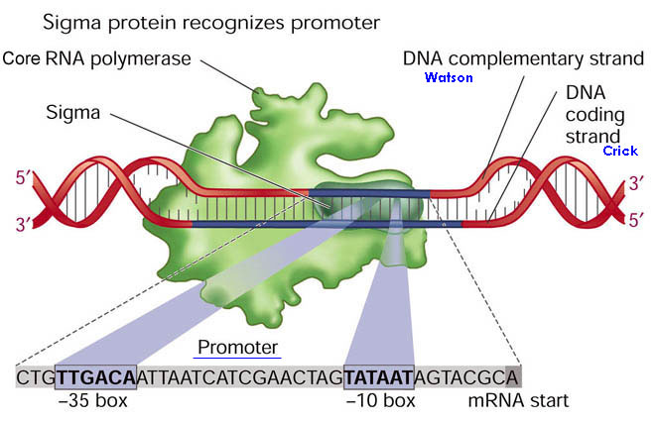
Modifikace RNA-polymerázy
Podjednotka RNA-polymerázy 𝛔-faktor (sigma faktor) je zodpovědná za iniciaci transkripce – "vyhledává" na DNA promotory a určuje tak, které operony budou přepisovány.

Slide 45
Modifikace RNA-polymerázy
změna σ-faktoru RNA-polymerázy nastává např. při sporulaci (σ-faktor určuje, jaké operony budou přepisovány)
k výměně σ-faktoru dochází při změně podmínek prostředí (stresové podmínky – chladový šok, hladovění atd.)
syntézu nových σ-faktorů může vyvolat např. infekce buňky bakteriofágem
různé organizmy mohou syntetizovat různé σ-faktory (např. E. coli - 7, Bacillus subtilis - 14)
σ-faktor rozhoduje o tom, které promotory na DNA mají být činné a a které mlčící (případně v součinnosti další specifické bílkoviny – regulace katabolickou represí)
nejde o plynulou regulaci metabolizmu vegetativně rostoucích buněk

Slide 46
Regulace rychlosti syntézy enzymu na úrovni transkripce
Možnosti regulace rychlosti syntézy enzymu na úrovni transkripce:
Modifikace RNA-polymerázy
Variace v promotoru
Negativní regulace represorem na operátoru (indukce a represe)
Pozitivní regulace na promotoru
Atenuace

Slide 47
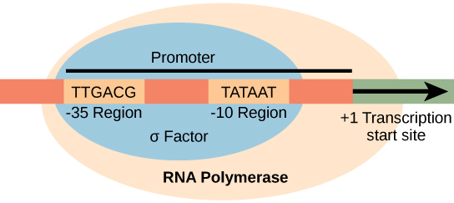
Variace v promotoru
Promotor – regulační oblast na DNA, předchází strukturnímu genu/operonu; úsek bohatý na AT páry
Odchylky v primární struktuře promotorů určují rozdíly v afinitě σ-faktoru (a tedy i RNA-polymerázy) k jednotlivým promotorům.
Nejzákladnější způsob regulace genové exprese v bakteriální buňce.

Slide 48
Variace v promotoru
sekvence bází promotorů rozeznávaných daným σ-faktorem jsou si velmi podobné, ale ne zcela identické
↓
afinita RNA-polymerázy k různým promotorům je různá
(promotory jsou různě "silné")
↓
různá frekvence iniciace transkripce různých genů/operonů
↓
různá hladina mRNA v buňce
↓
různá hladina různých proteinů v buňce

Slide 49
Variace v promotoru
– odlišnost sekvencí promotoru je příčinou rozdílné frekvence iniciace transkripce
Tento způsob regulace se týká zejména:
syntézy konstitutivních enzymů (represorem a operátorem neregulovaných), které jsou v buňce syntetizovány nezávisle na podmínkách prostředí, např. většina enzymů glykolýzy
rychlosti syntézy represorů (regulátorových genů)
některých enzymů, které buňka potřebuje ve velmi nízkých koncentracích

Slide 50
Regulace rychlosti syntézy enzymu na úrovni transkripce
Možnosti regulace rychlosti syntézy enzymu na úrovni transkripce:
Modifikace RNA-polymerázy
Variace v promotoru
Negativní regulace represorem na operátoru (indukce a represe)
Pozitivní regulace na promotoru
Atenuace

Slide 51
Negativní regulace represorem (indukce a represe)
Represory – alosterické bílkoviny, produkty regulátorového genu. Mají vazebné místo pro efektor (→ změna konformace represoru)
Tímto systémem probíhají dva základní regulační děje:
A) Indukce syntézy enzymu v přítomnosti substrátu
- tímto způsobem je kontrolována syntéza různých enzymů tvořících se jen v přítomnosti specifických substrátů katabolických drah
B) Represe syntézy enzymu konečným produktem
- způsob regulace používaný ke kontrole syntézy enzymů anabolických drah – enzymy jsou syntetizované jen tehdy, není-li produkt dané dráhy k dispozici hotový v prostředí.

Slide 52
Negativní regulace represorem
(indukce a represe)
A) Indukce syntézy enzymu v přítomnosti substrátu
- tímto způsobem je kontrolována syntéza různých enzymů tvořících se jen v přítomnosti specifických substrátů katabolických drah

Slide 53
A) Indukce syntézy enzymu v přítomnosti substrátu
- tímto způsobem je kontrolována syntéza různých enzymů tvořících se jen v přítomnosti specifických substrátů (katabolické dráhy)
transkripce laktózového operonu je indukována přítomností laktózy
laktóza (=induktor) se naváže na represor,
→ změna konformace represoru
→ uvolnění represoru z operátoru
→ nasednutí RNA-polymerázy na promotor
→ transkripce operonu

Slide 54
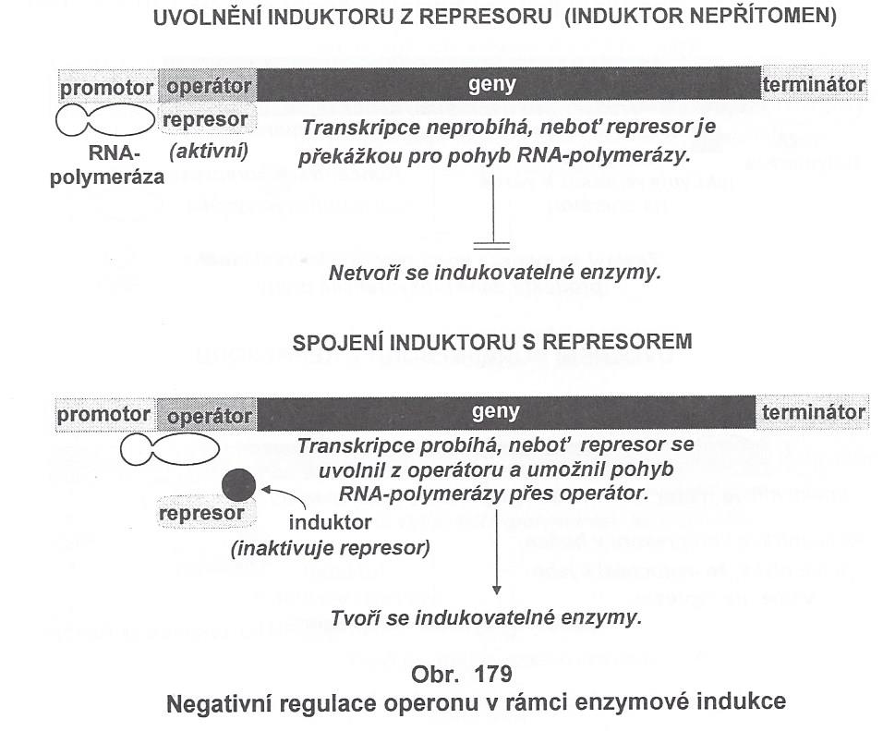

Slide 55
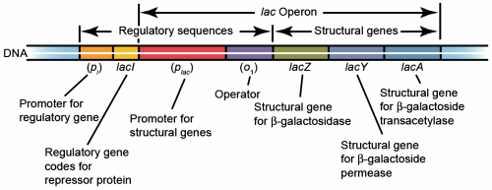
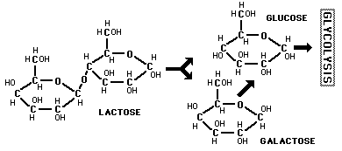
A) Indukce syntézy enzymu v přítomnosti substrátu
Laktózový operon E. coli – obsahuje 3 strukturní geny kódující enzymy potřebné pro vstup laktózy do metabolizmu: 𝛃-galaktozidázu, permeázu a transacetylázu.

Slide 56
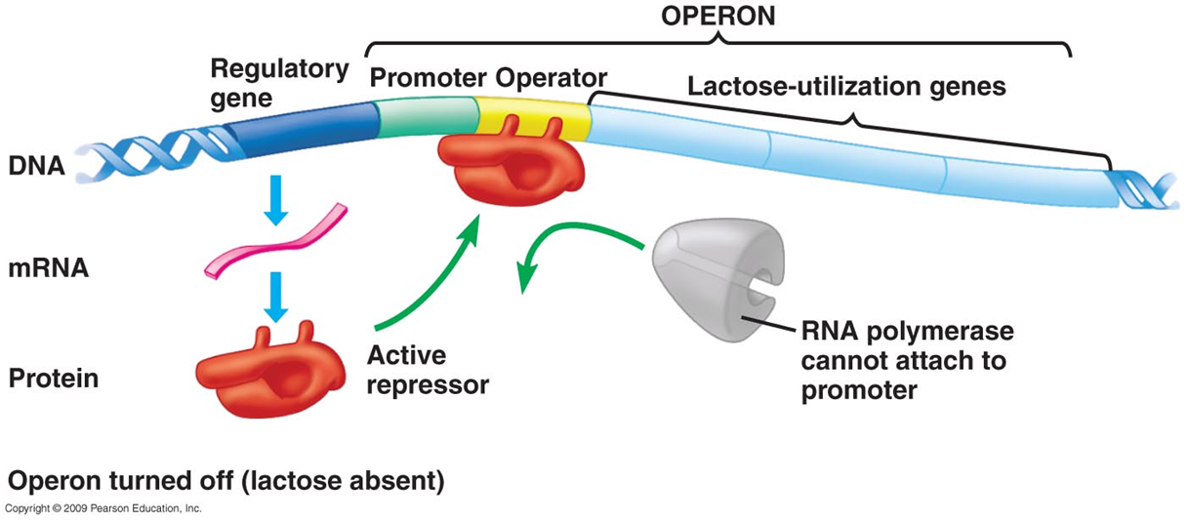
A) Indukce syntézy enzymu v přítomnosti substrátu
V nepřítomnosti laktózy:
– represor inhibuje transkripci operonu
- koncentrace 𝛃-galaktozidázy a permeázy v buňce je velice nízká (množství je dostatečné pro transport a štěpení některých molekul laktózy, pokud je přidána do média).

Slide 57
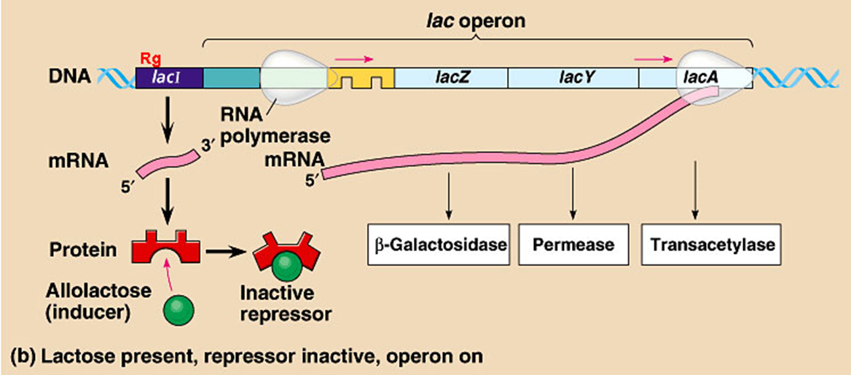
A) Indukce syntézy enzymu v přítomnosti substrátu
Přídavek laktózy do média:
→ laktóza je transportována permeázou do buňky a přeměněna na izomer allolaktózu (transglykozylací), která se naváže na lac-represoru.
→ represor změní svou konformaci a uvolní se z DNA.
→ RNA-polymeráza může nasednout na promotor a zahájit transkripci
→ množství 𝛃-galaktozidázy v buňce se může zvýšit až 1000x

Slide 58
Negativní regulace represorem
(indukce a represe)
B) Represe syntézy enzymu konečným produktem
- způsob regulace používaný ke kontrole syntézy enzymů anabolických drah – enzymy jsou syntetizované jen tehdy, není-li produkt dané dráhy k dispozici hotový v prostředí.

Slide 59
B) Represe syntézy enzymu produktem
způsob regulace používaný ke kontrole syntézy enzymů anabolických drah
→ enzymy jsou syntetizované jen tehdy, není-li produkt dané dráhy k dispozici hotový v prostředí
Např. histidinový operon Salmonella typhimurium kóduje 9 enzymů dráhy syntézy histidinu z 5-fosforibozyldifosfátu
- při nadbytku histidinu se zastaví tvorba enzymů katalyzujících jeho syntézu (ta se obnoví při poklesu koncentrace histidinu pod kritické množství); histidin = korepresor

Slide 60
B) Represe syntézy enzymu produktem
V nepřítomnosti histidinu:
- operon je přepisován (represor sám o sobě nemá afinitu k operátoru a neváže se na něj)
V přítomnosti histidinu v médiu:
→ histidin se naváže na represor
→ změna konformace represoru
→ represor s navázaným histidinem má vysokou afinitu k operátoru, naváže se na něj
→ zablokování iniciace transkripce

Slide 61
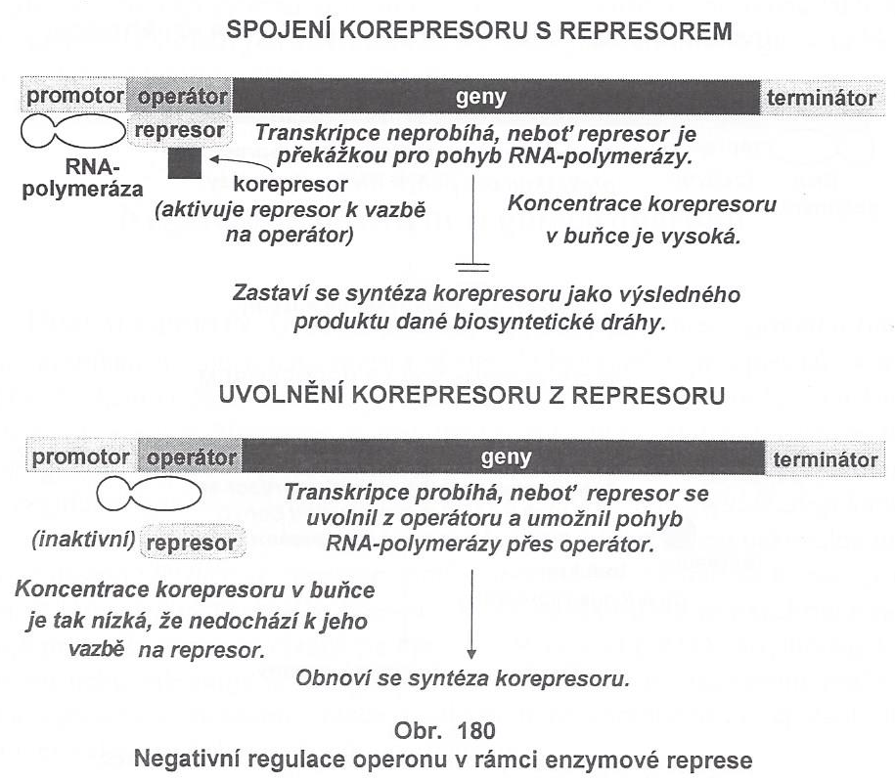

Slide 62
Regulace rychlosti syntézy enzymu na úrovni transkripce
Možnosti regulace rychlosti syntézy enzymu na úrovni transkripce:
Modifikace RNA-polymerázy
Variace v promotoru
Negativní regulace represorem na operátoru (indukce a represe)
Pozitivní regulace na promotoru
Atenuace

Slide 63
Pozitivní regulace na promotoru
Některé promotory vyžadují pro nasednutí RNA-polymerázy a iniciaci transkripce přítomnost specifického proteinu – regulačního proteinu.
Týž regulační protein může pozitivně regulovat iniciaci transkripce různých promotorů.
Pozitivně regulovaný promotor (např. lac-promotor)
CAP-protein (catabolite activator protein) – regulační protein, získá afinitu k promotoru až po vazbě cAMP.
CAP s navázaným cAMP umožní iniciaci transkripce operonu řízeného pozitivně regulovaným promotorem.

Slide 64
Pozitivní regulace na promotoru
- glukóza (resp. produkty jejího rozkladu) inhibuje syntézu cAMP
Katabolická represe → v přítomnosti glukózy není indukována syntéza enzymů kódovaných lac-operonem, přestože laktóza (induktor) je v prostředí přítomna
v buňce "chybí" cAMP, který by se navázal na CAP protein a byla zahájena transkripce operonu.
Lac-promotor je regulovaný pozitivně i negativně.

Slide 65
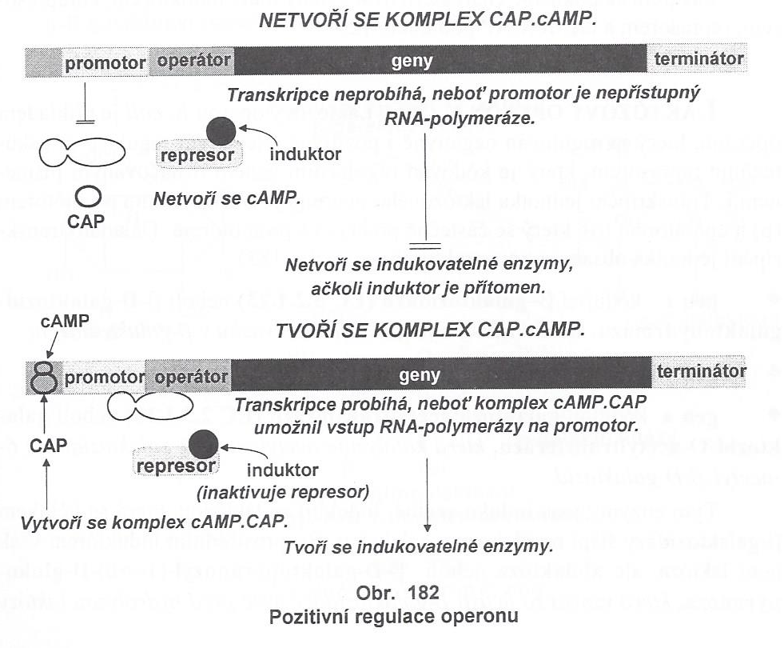

Slide 66
Pozitivní regulace na promotoru
K transkripci laktózového operonu je nutný komplex CAP a cAMP a přítomnost laktózy jako induktoru.
V přítomnosti glukózy transkripce laktózového operonu neprobíhá ani za přítomnosti induktoru (laktózy), protože se netvoří cAMP.
→ laktózový operon je regulován pozitivně i negativně
→ katabolická represe je nadřazena procesu indukce

Slide 67
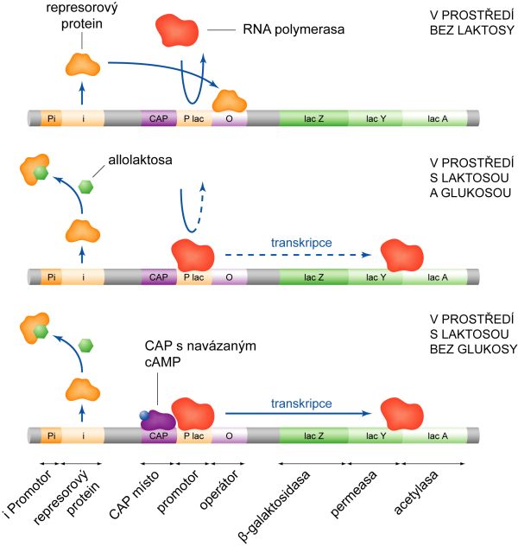
Transkripce blokovaná
represorem
Transkripce probíhá
minimálně – katabolická
represe
Transkripce probíhá
- represor neblokuje
operátor, CAP s
navázaným cAMP
pozitivně reguluje
promotor

Slide 68
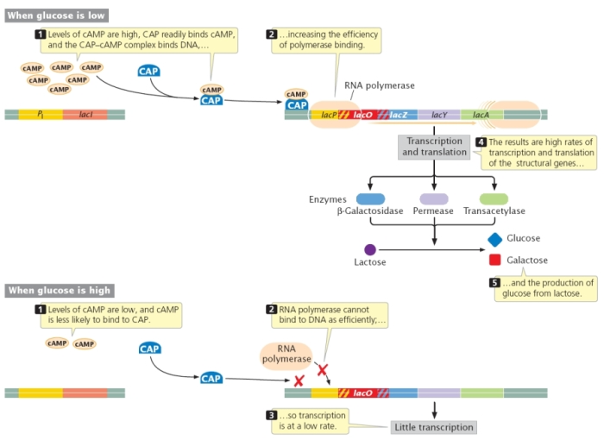

Slide 69
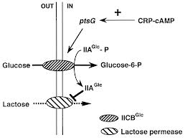
Glukózový efekt - přítomnost glukózy v médiu blokuje tvorbu enzymu zpracovávajícího druhý cukr, přestože je tento druhý cukr také přítomen.
Příkladem takového enzymu (tj. glukózo-senzitivního) je 𝛃-galaktozidáza, inducibilní enzym štěpící laktózu na glukózu a galaktózu.
Glukózosenzitivní enzymy - přeměňují substráty na metabolity, které může buňka získat mnohem rychleji metabolizmem glukózy.

Slide 70

Diauxie
DIAUXIE - důsledek regulačních dějů zajišťujících ekonomické hospodaření buňky v přítomnosti dvou živin se stejnou funkcí.
V přítomnosti glukózy a laktózy buňka netvoří 𝛃-galaktozidázu, enzym katabolizující laktózu (katabolická represe) – potřeby buňky jsou saturovány katabolizmem glukózy.

Slide 71
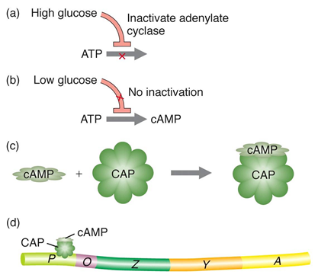
Diauxie
Po vyčerpání glukózy z média stoupne hladina cAMP v buňce → cAMP aktivuje CAP protein (alosterická aktivace) → iniciace transkripce lac-operonu (pozitivní regulace promotoru)→ utilizace laktózy
Katabolická represe (glukózou) je nadřazena procesu indukce syntézy enzymu (𝛃-galaktozidázy) i v přítomnosti jeho substrátu (laktóza).

Slide 72
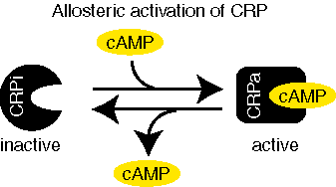
Katabolická represe a cyklický AMP
Glukózový efekt je příkladem obecnějšího jevu – schopnosti buňky vybírat si ten nejvýhodnější substrát.
Katabolická represe – některé promotory vyžadují pro zahájení transkripce (resp. nasednutí RNA-polymerázy) přítomnost specifického proteinu (CAP-protein, CRP-protein = cAMP receptor protein).
Ten se na promotor může navázat jedině v aktivované formě, tj. po navázání cAMP (alosterická aktivace).

Slide 73
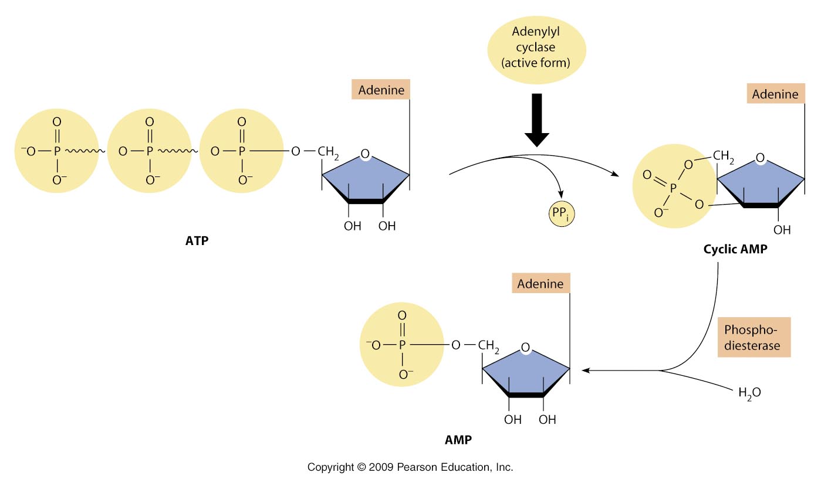
Katabolická represe a cyklický AMP
Hladinu cAMP v buňce určuje membránový enzym adenylátcykláza, jehož aktivita je inhibována transportem glukózy do buňky → cAMP se netvoří, a neexprimují se na něm závislé promotory.

Slide 74
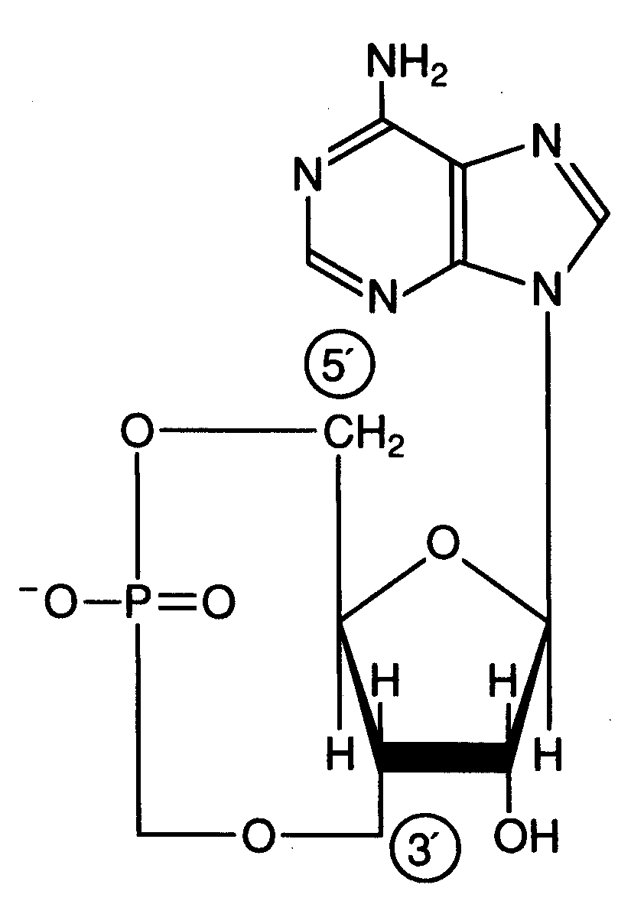
Katabolická represe a cyklický AMP
cAMP – univerzální biologická regulační molekula
(u prokaryot i eukaryot)
kontroluje syntézu některých bakteriálních enzymů
lac-operonu
gal-operonu
luciferázy
flagelinu....
a řadu buněčných procesů:
chemotaxe, oxidační fosforylace ...

Slide 75
Regulace rychlosti syntézy enzymu na úrovni transkripce
Možnosti regulace rychlosti syntézy enzymu na úrovni transkripce:
Modifikace RNA-polymerázy
Variace v promotoru
Negativní regulace represorem na operátoru (indukce a represe)
Pozitivní regulace na promotoru
Atenuace

Slide 76
Atenuace
Tryptofanový operon řídí syntézu pěti enzymů potřebných k tvorbě tryptofanu z chorizmátu.
Represor tryptofanového operonu se může navázat na operátor teprve v komplexu s korepresorem (=tryptofan).
↓
vysoká afinita komplexu k operátoru
↓
signál pro zastavení transkripce

Slide 77
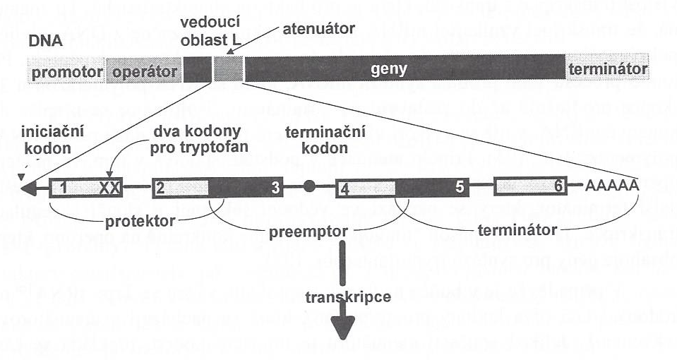
Atenuace
Atenuace = způsob regulace transkripce operonu podmíněný přítomností atenuátoru
Atenuátor je úsek DNA mezi operátorem a genem pro první ze skupiny enzymů, ve vedoucí DNA sekvenci, která obsahuje úsek fungující jako předčasný terminátor transkripce.

Slide 78
Atenuace
Tryptofanový operon
atenuátor tvořen šesti obrácenými repeticemi
↓
mohou se spárovat do vlásenek tří typů:
↓ ↓ ↓
vlásenka 5 a 6
terminátor transkripce
(za nadbytku TRP ) transkripce se zastaví
vlásenka 3 a 4
preemptor
(při nedostatku TRP
je zabráněno tvorbě
terminátorové vlásenky),
transkripce pokračuje
vlásenka 1 a 2
protektor
(při zastavení translace)
transkripce se zastaví

Slide 79
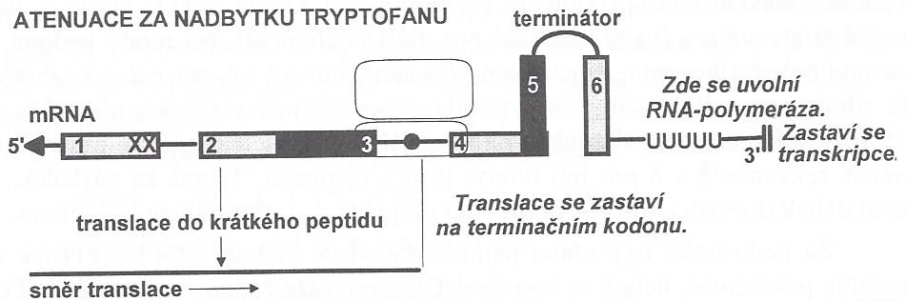
Atenuace
Nadbytek tryptofanu:
- Trp-tRNA se vážou na kodony pro tryptofan (v sekvenci 1)
ribozom projde přes sekvence 2 a 3 a zastaví se
vytvoří se terminátorová vlásenka, ukončí se transkripce

Slide 80
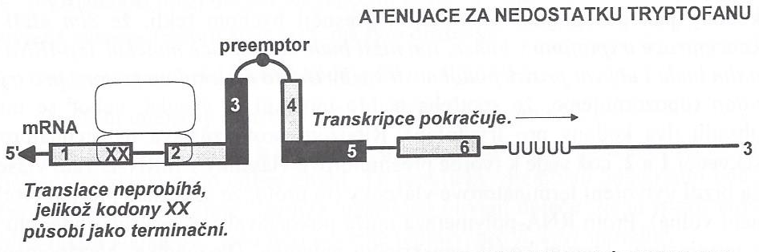
Atenuace
Nedostatek tryptofanu:
na kodony pro tryptofan se neváže žádná Trp-tRNA (kodony tedy působí jako terminační)
ribozom se zastaví na sekvenci 1 a 2 a může tak vzniknout vlásenka 3 a 4 (preemptor)
transkripce pokračuje, tvoří se mRNA pro syntézu tryptofanu

Slide 81
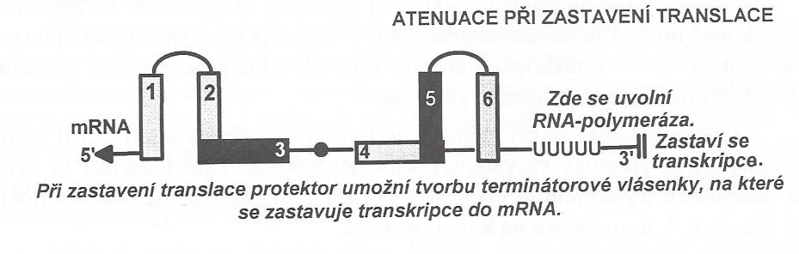
Atenuace
Při zastavení translace:
vytvoří se protektorová vlásenka
preemptorová už se nemůže vytvořit
vytvoří se terminátorová a transkripce se zastaví

Slide 82
Regulace na úrovni translace a na posttranslační úrovni

Slide 83
Regulace translace
Translace u bakterií navazuje těsně na transkripci – ribozom nasedá na mRNA hned jakmile je přítomen iniciační signál – vazebné místo pro ribozom
Vyšší rychlosti proteosyntézy lze dosáhnout větším počtem ribozomů a častější iniciací translace
Na polycistronické mRNA – afinita vazebného místa různá pro různé strukturní geny → různá rychlost iniciace translace pro různé geny na téže mRNA
Lac-operon:
iniciace translace úseku mRNA pro 𝛃-galaktozidázu každé 3,2 sekundy
pro acetyltransferázu na téže molekule mRNA každých 16,6 sekundy

Slide 84
Regulace na posttranslační úrovni
kovalentní modifikace enzymů (fosforylace, glykozylace)
agregace neaktivních podjednotek proteinu ve funkční oligomerní enzym
tvorba supramolekulárních komplexů s jinými enzymy (respirační řetězec)

Slide 85
Regulace rychlosti degradace enzymu
Životnost enzymové molekuly je omezená – různá u různých proteinů a za různých fyziologických podmínek.
Změna rychlosti degradace enzymu je jako regulační mechanizmus používána jen v případech enzymové přestavby buňky:
při sporulaci, klíčení endospor
při hladovění buněk na některou nepostradatelnou živinu (při přechodu do stacionární fáze růstu)
při zásadní změně podmínek prostředí (změna zdroje uhlíku a energie, přechod z heterotrofie na autotrofii)
Degradace probíhá i na úrovni primárního transkriptu.
Mechanizmus selektivní degradace enzymů není znám.

